Slide 1
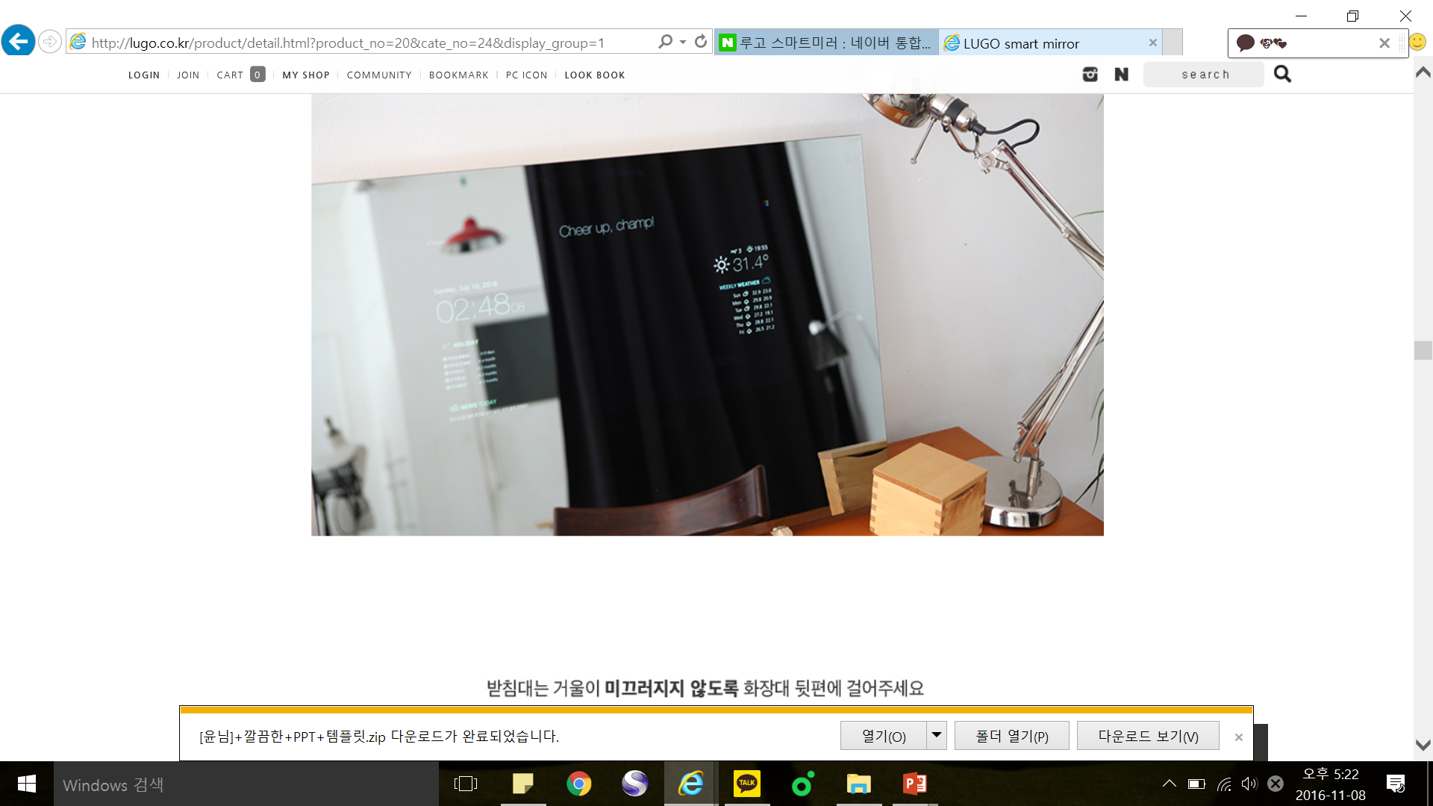

스타일 가이드를 위한 스마트미러
Smart Mirror for Style Guide
2014154005 김미리 이상호교수님
2014150038 최혜수 이상호교수님
2014150039 태경원 이상호교수님

Slide 2
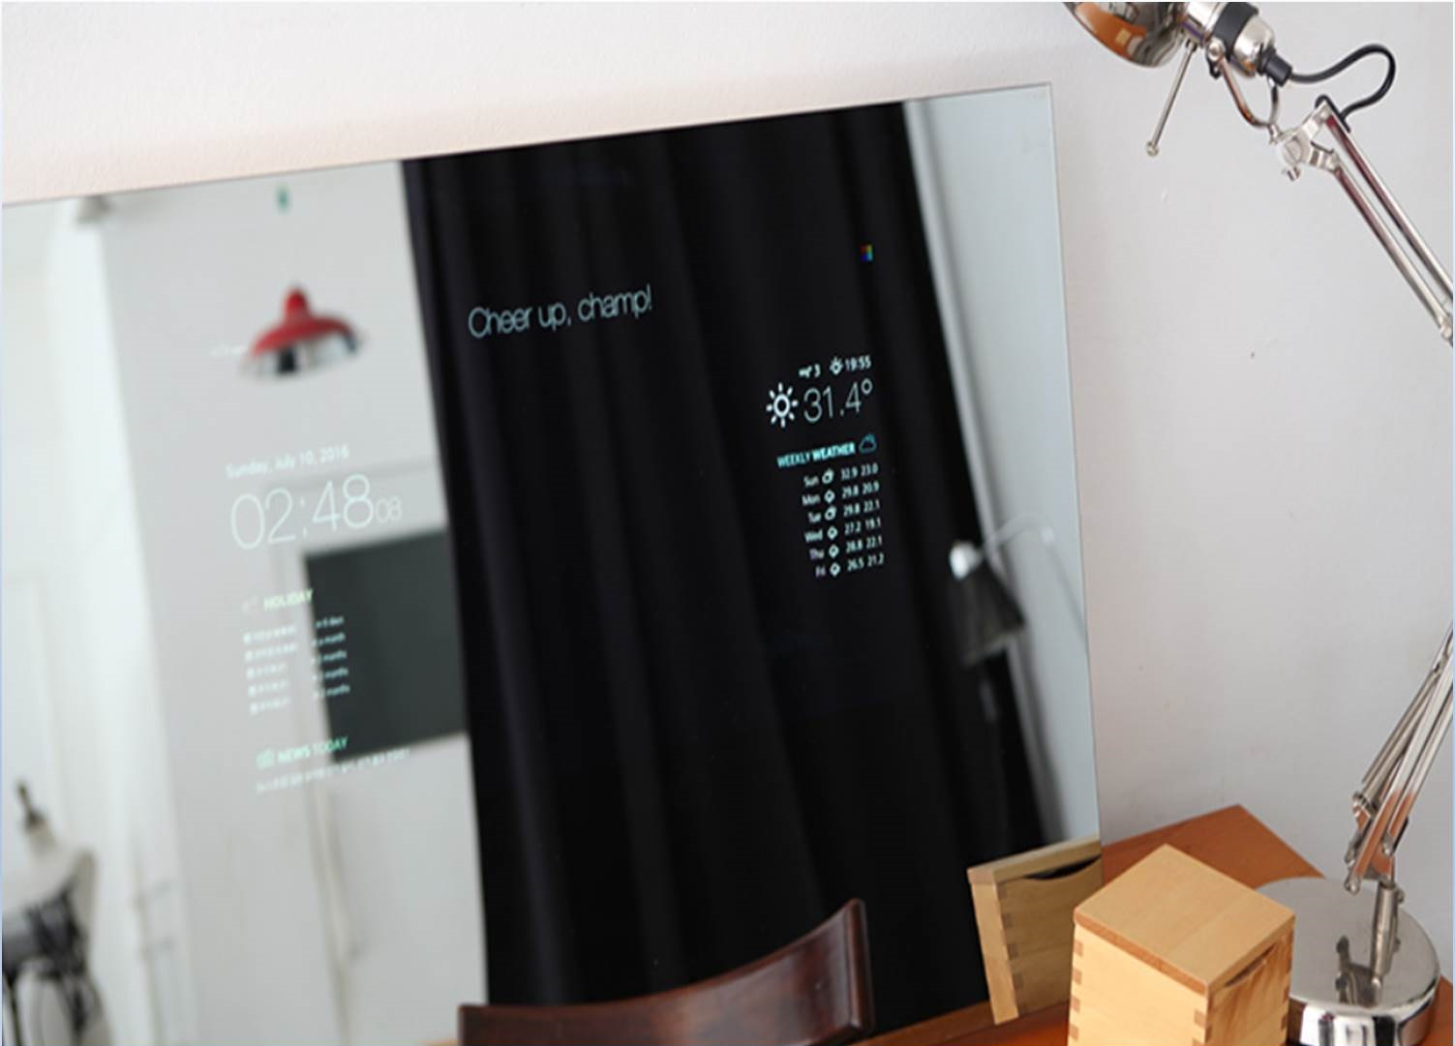
Index
종합설계 개요
관련 연구 및 사례
시스템 수행 시나리오
시스템 구성도
시스템 모듈 상세설계
개발환경 및 개발방법
데모 환경 설계
업무 분담
종합설계 수행일정
필요기술 및 참고문헌

Slide 3
SMART
MIRROR
지적사항
Fitting System만 특화해서 만들 것
응용의 Quality를 높일 수 있는 방안을 생각해 볼 것
시간, 날씨를 제외한 스케줄, 뉴스보기를 없애
Fitting System만을 위한 스마트미러를 만들기로 함
옷 사진을 왜곡과 명암조절을 통해 입체적으로 보이게 함으로써
실제로 착용한 것과 비슷한 효과를 줄 수 있음

Slide 4
SMART
MIRROR
연구 개요
1. 개발배경
온라인 쇼핑 시 실제로 받은 상품의 사이즈와 입었을 때 모습이 예상과 달라 교환/반품하는 사례가 많음
2. 개발 목표
스마트미러를 활용한 가상 피팅 시스템 개발
3. 개발 효과
- 온라인 쇼핑 시 교환/반품 확률이 줄어 시간적, 경제적 부담이 줄어듦
- 옷을 매장에 가서 직접 입어보지 않아도 되므로 시간이 절약됨

Slide 5
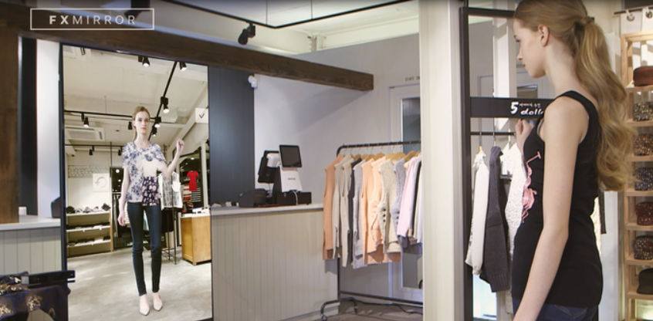
SMART
MIRROR
관련제품
[FX미러]
거울 앞에 서면 신체 사이즈를 자동으로 측정함
나에게 맞는 옷을 짧은 시간에 수십 벌 입어볼 수 있음
스마트 폰을 이용해 바로 결제 가능함

Slide 6
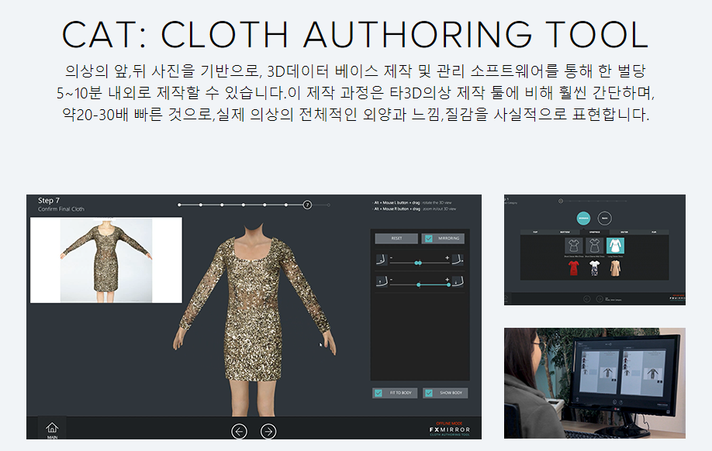
SMART
MIRROR
FX미러의
3D데이터
마네킹에 옷을 입혀 다방면의 사진을 촬영한다.
3D데이터 제작관리 소프트웨어인 CAT를 통해 사진을 3D데이터로 만든다.

Slide 7
BUT
매장을 방문해야 하고 보유한 옷만 가능함
새로운 3D데이터를 만들어야 사용 가능함
시간과 비용이 많이 소요 됨

Slide 8
SMART
MIRROR
날짜
시간
공휴일
오늘날씨
주간날씨
시스템 수행
시나리오
편집 완료된
사진 리스트
새로 편집하기
http 통신
사진 출력
Smart mirror
Smart phone
Web server (라즈베리파이)

Slide 9
SMART
MIRROR
시스템 구성도
Main UI
Time Manager | Weather Manager | Holiday Manager | Fitting Manager
Raspbian
스마트 미러
(Server)
http 통신
Apache Server
Main UI
Picture Edit Manager | Gallery Manager
Android
스마트 미러 어플
(Client)

Slide 10
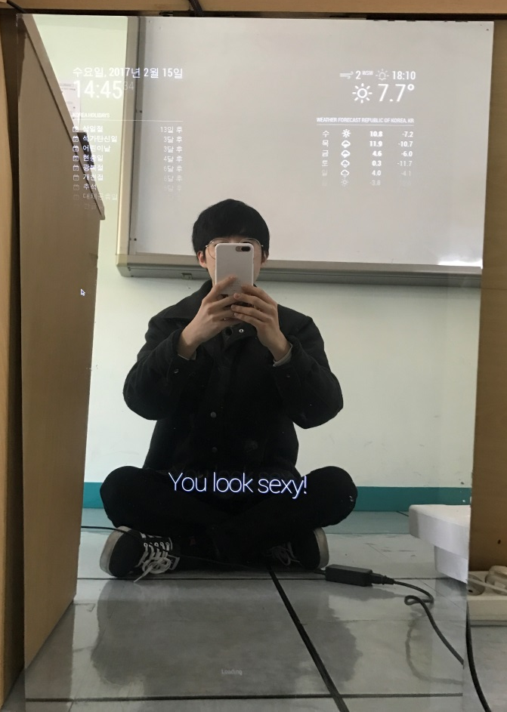
SMART
MIRROR
웹캠
- 해상도 : 1024*768
유리 : 475*738
시스템 모듈
상세설계
-하드웨어 구성
모니터 : 32인치(475*738)
라즈베리파이
전선
미러필름 : 475*738
- 투과율 : 18%
- 반사율 : 53%

Slide 11
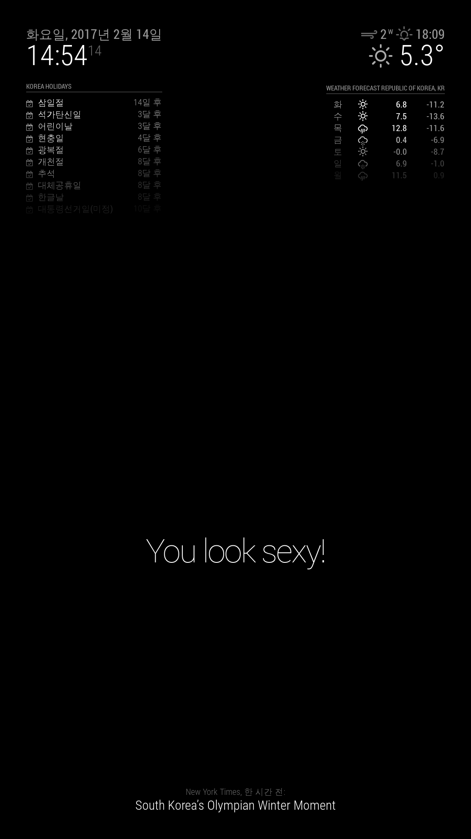
SMART
MIRROR
Main UI
시스템 모듈
상세설계
-스마트 미러(1)
1. Time manager
사용 모듈 : Clock.js
기능
현재국내 시간과 날짜를 보여줌
HH:MM ss 방식으로 시간 표시
요일.YYYY년MM월DD일로 날짜 표시
2. Weather manager
사용 모듈 : CurrentWeather.js
: Weatherforecast.js
기능
Open Weather API를 사용
입력한 location ID의 현재 날씨와 주간날씨 제공
3. Holiday manager
사용 모듈 : Calendar.js
기능
구글에서 지원하는 대한민국 공휴일 ics를 사용해 공휴일 제공

Slide 12
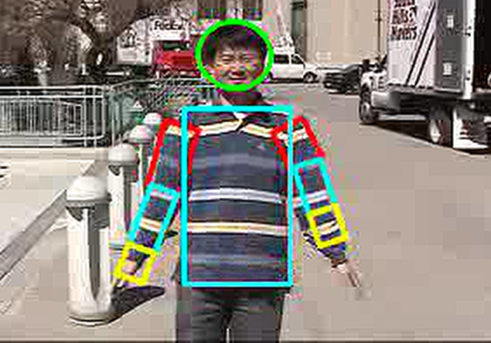
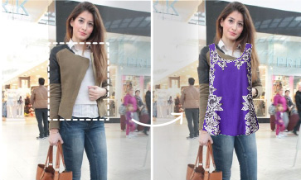
SMART
MIRROR
Fitting Manager
기능
적용 알고리즘
시스템 모듈
상세설계
-스마트미러(2)
- 사용자의 신체사이즈를 측정해 비율에 맞춰 옷을 출력
- 옷이 사용자의 움직임을 tracking해서 따라 움직임
Body Detection : HOG, Haar cascade Algorithm
Tracking : Lucas Kanade Optical flow Algorithm

Slide 13
SMART
MIRROR
3. 사용 함수 및 객체
시스템 모듈
상세설계
-스마트미러(2)
VideoCapture vc();
VideoWriter *video = new VideoWriter();
hog.detectMultiScale();
웹캠 연결 또는 저장된 동영상 파일 불러오기
비디오를 녹화 및 저장
multi-scale window로 물체를 detection함
인자값으로 소스 이미지, window의 보폭, 패딩, 스케일을 받아서 따로 설정 가능

Slide 14
SMART
MIRROR
4. 흐름도
시작
시스템 모듈
상세설계
-스마트미러(2)
검출 되고 있음을 실시간으로 알림
Haar cascade Algorithm
머리, 흉부, 팔 인식
어깨의 X,Y 좌표 구하기
사용자가 선택한 옷 불러오기
옷의 어깨의 x, y 좌표 구하기

Slide 15
while
..
옷의 어깨 길이를 사용자 어깨 길이에
맞추어 출력하기
종료 명령
true
false
while
..
모듈 종료

Slide 16
SMART
MIRROR
1. 통신 방법
시스템 모듈
상세설계
-Apache Server
스마트 미러
(Server)
스마트 미러 어플
(Client)
IP/PORT 할당
IP 입력
연결 대기
연결 요청
수 락
수 신
송 신
서버가 종료될 때 까지 통신

Slide 17
SMART
MIRROR
2. 주요 객체 및 파일
시스템 모듈
상세설계
-Apache Server
HttpURLConnection
UploadToServer.php
PictureDisplay.js
어플에서 저장된 경로에 사진과 어깨 좌표값 전송
UploadToServer.php와 Picture Display.js 파일을 실행
저장된 경로의 어플에서 보낸 사진과 어깨 좌표값을 저장하는 php파일
저장한 사진을 바디디텍팅을 통해 어깨에 맞추어 디스플레이하는 자바 스크립트파일

Slide 18
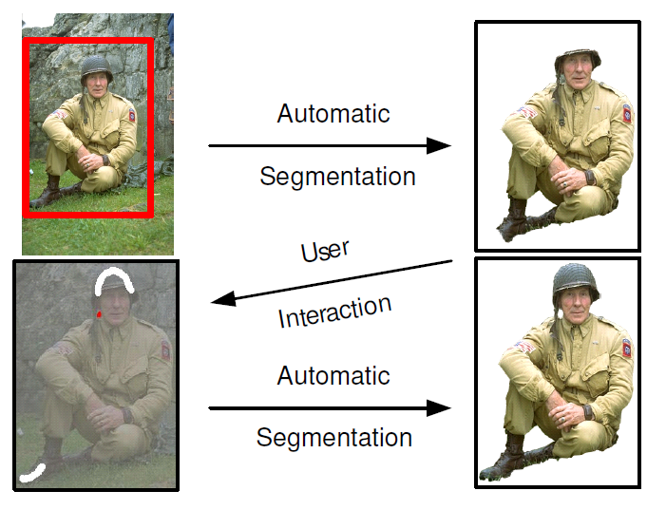
SMART
MIRROR
Picture Edit Manager
시스템 모듈
상세설계
-어플리케이션(1)
기능
적용알고리즘
사용자가 불러온 사진에서 선택한 부분의 배경 제거
사용자가 원하는 부분을 추가적으로 제거 또는 되살리기 가능
선택 영역의 배경 제거
: GrabCut Algorithm
선택한 부분 제거 or 되살리기
: Graph cut Algorithm

Slide 19
SMART
MIRROR
Picture Edit Manager
시스템 모듈
상세설계
-어플리케이션(1)
3. 사용 함수
Imgproc.grabCut();
GrabCut Algorithm
Graph cut Algorithm
입력 영상에서 사용자가 사각형 영역을 지정하여
그랩컷 알고리즘 실행 후 결과 저장
사용자가 더 제거하거나 되살리고싶어 표시한 영역에
그랩컷을 통해 얻은 마스크를 씌워 결과 저장

Slide 20
SMART
MIRROR
4. 흐름도
시작
시스템 모듈
상세설계
-어플리케이션(1)
사용자가 필요한 영역 선택
GrabCut Algorithm
배경 제거
추가 수정 필요
추가 수정 필요X
결과 확인
Graph cut Algorithm
되살리기 / 추가제거
수정 완료
이미지 저장
종료

Slide 21
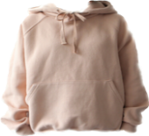
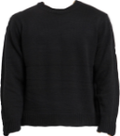
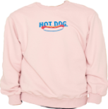
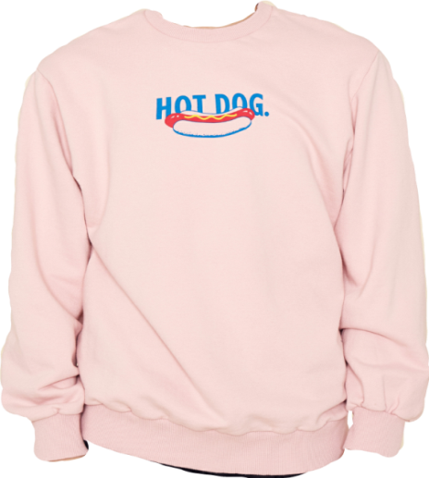
SMART
MIRROR
Gallery Manager
시스템 모듈
상세설계
-어플리케이션(2)
기능
옷
옷
옷
사용자가 갤러리에 저장한 옷의 목록을
그리드 방식으로 보여줌
- 스크롤 뷰 안에 그리드 뷰를 넣음
옷
옷
옷
옷
옷
옷
pictureDisplay.js를 이용해 이미지를 스마트 미러에 디스플레이
옷
옷
옷
거울아 보여줘

Slide 22
SMART
MIRROR
스마트 미러
개발언어 | Java script, c++
Server | Apache Tomcat 6
Raspberry Pi | Raspberry 2 B
플랫폼 | eclipse
개발 환경 및 데모환경
스마트 미러 어플
Android | Lollipop 5.1.1
개발언어 | JAVA
플랫폼 | 안드로이드스튜디오

Slide 23
SMART
MIRROR
GitHub 주소
username
팀원
개발 환경 및 데모환경
https://github.com/Com-Miri/Capstone/tree/master
Com-Miri
김미리 : alfl896@hanmail.net
태경원 : qwesc1234@naver.com
최혜수 : 1004choihs@naver.com

Slide 24
SMART
MIRROR
업무 분담
 | 김미리 | 최혜수 | 태경원
자료조사 | Body detecting 방법 조사 | 통신규약 조사 하드웨어 정보 조사 | 영상처리 방법 조사
설계/ 구현 | 하드웨어 카메라 모듈 Wifi 모듈 | 라즈베리파이 기본 UI 옷 사진 띄우기 | 어플 영상처리 라즈베리파이 연결
테스트 | 작동 / 제어 테스트 DB연동 테스트 통합테스트 / 유지보수

Slide 25
SMART
MIRROR
항목 | 추진사항 | 12월 | 1월 | 2월 | 3월 | 4월 | 5월 | 6월 | 7월 | 8월 | 9월 | 10월
요구사항 정의 및 분석 | -요구사항 정의 및 분석 -요구사항 명세
설계 | -시스템 설계 -상세설계
하드웨어 제작 | -스마트 미러 제작
구현 | -코딩
데모 | -유니티 시험 -시스템 통합시험 -졸업작품 완전성 보강
문서화 및 발표 | -졸업작품 중간 보고서 작성 -발표
산업기술대전 | -산업기술대전 참가
졸업작품 최종 보고서 작성 및 패키징 | -졸업작품 최종 보고서 작성 -CD 패키징

Slide 26
SMART
MIRROR
참고문헌
김정출 블로그 – 스마트미러 제작
http://jeongchul.tistory.com/423
FX미러 홈페이지
http://www.fxgear.net/kr/technology/human/fxmirror.php
Carsten Rother, Vladimir Kolmogorov & Andrew Blake(2004).
“GrabCut”-Interactive Foreground Extraction using Iterated Graph Cuts
Patrick Buehler, Mark Everingham, Daniel P. Huttenlocher, Andrew Zisserman (2011). Upper Body Detection and Tracking in Extended Signing Sequences

Slide 27
Thank you

